Slide 1



發展遲緩幼兒語言特質與學習輔導
阮震亞
國立臺中教育大學 幼兒教育學系
chenyajuan@mail.ntcu.edu.tw

Slide 2
講座大綱
嬰幼兒語言發展理論與原則
一般嬰幼兒語言發展歷程
發展遲緩幼兒語言發展特質
發展遲緩幼兒語言發展輔導

Slide 3
一、嬰幼兒語言發展理論與原則
行為主義理論與語言發展
認知發展理論與語言發展
社會文化理論與語言發展
語用學理論與語言發展
語音-字詞理論
語法理論

Slide 4
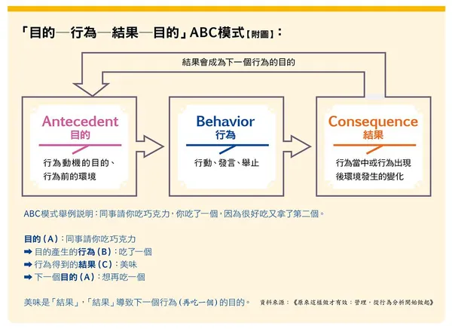
一、行為主義理論
語言是透過模仿、獲得回饋(獎勵/處罰)等外在刺激所引起的學習結果。環境與刺激的重要性。(史金納、巴夫洛夫)

Slide 5
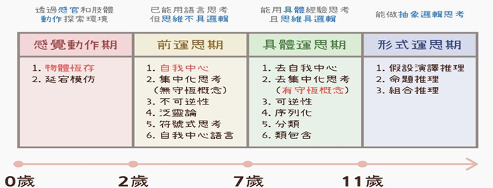
二、認知發展理論
強調語言發展與認知發展密切相關，語言能力是隨著智力成熟而來。(皮亞傑)

Slide 6
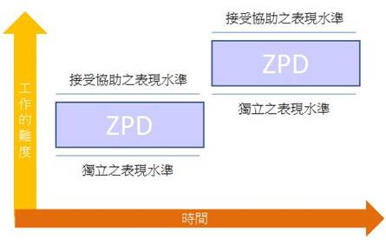
三、社會文化理論
強調社會環境對於語言發展的重要性，要透過社會互動和文化學習(重要人示範/模仿)。(維果茲基、班度拉)

Slide 7
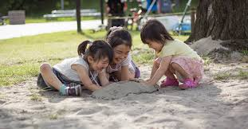
四、語用學理論
語言在特定情境下的使用方式，強調語言功能性為溝通互動 (奧斯丁、格里斯)。

Slide 8

五、語音-字詞理論
強調語言是由音韻和詞彙組合而成，語言發展是透過聽覺和口語模仿而來。

Slide 9
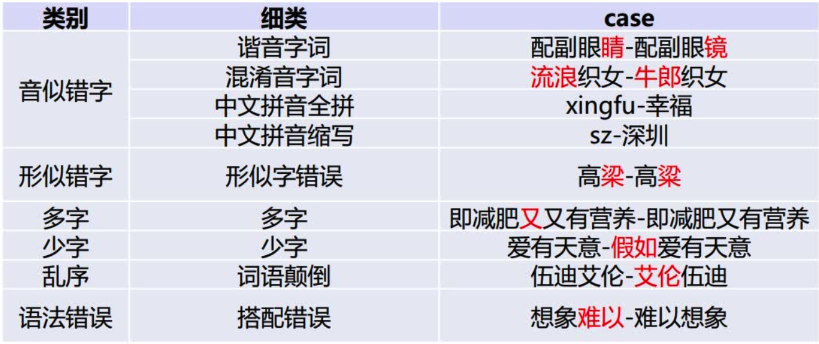
六、語法理論
著重在語言的結構和使用規則上，認為語言是由語法規則所組成 (查克)。

Slide 10
嬰幼兒語言發展
行為主義
認知發展
社會文化
語用、語音、語法理論
刺激與適當回應不能少
語言行為塑造強化語言的精準度
運用多感官輔助很重要
有功能性的語言學得快

Slide 11
練習一、想一想根據上面的結論，你可以如何啟發或促進小孩的語言?
如何營造適當的語言環境?
甚麼是適當回應?
輔助語言發展的多感官教材玩具有哪些?
那些是他們目前【用得到】的語言?
如何使用塑造行為提升小孩的語言精準度?
請進行分組討論，並將答案填寫在下面的Google 表單中。
https://forms.gle/cXVr9jGMbVzh77Qb7

Slide 12
二、一般嬰幼兒語言發展歷程
https://www.youtube.com/watch?v=9iAxfgVkqDU

Slide 13
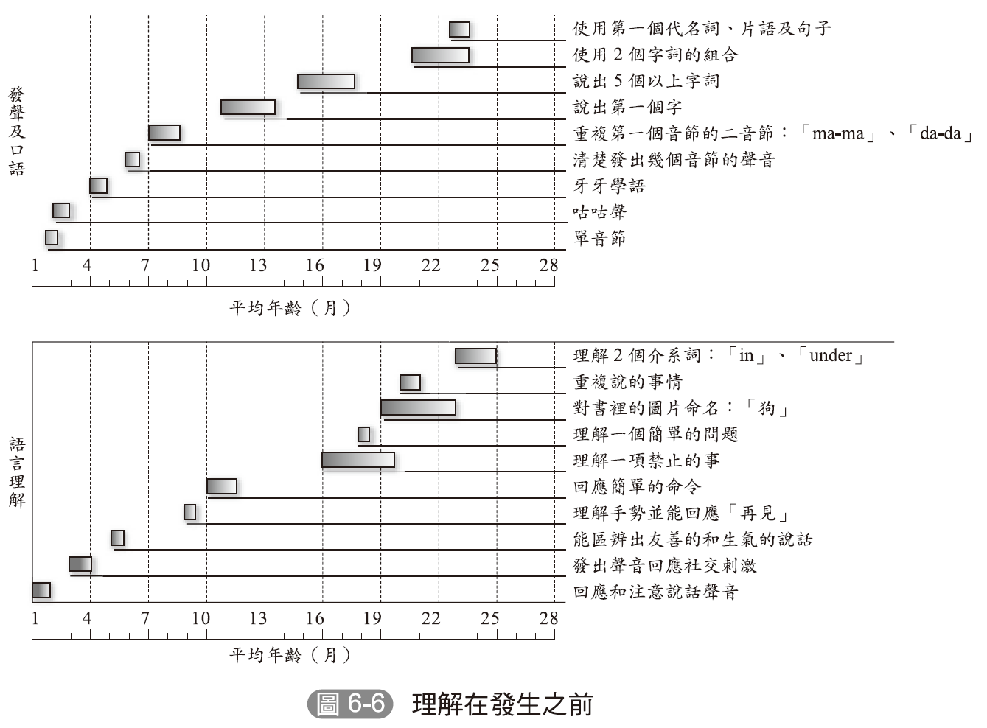

Slide 14
早期發音及溝通
語言前期的溝通是指透過聲音、臉部表情、手勢、模仿及其他非語言方式的溝通。
最明顯的語言前期溝通的表現是牙牙學語。牙牙學語（babbling）是指發出像說話但沒有意義的聲音，開始於2或3個月大，並持續到1歲左右。

Slide 15
牙牙學語是全世界一致的現象，遍及所有文化都以相同的方式完成。
最終經驗確實會造成牙牙學語的差異。
出生長在說法文、阿拉伯語或廣東語文化中的兒童牙牙語的不同。

Slide 16
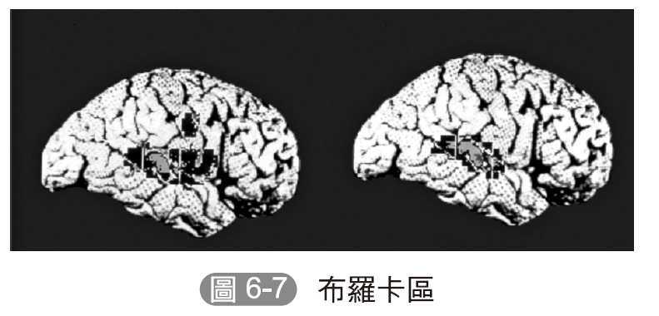
布羅卡區的發展

Slide 17
布羅卡區（Broca's area）是大腦皮質的一部分，位於左側額葉的前部，主要參與言語的產生和控制。以下是布羅卡區的主要功能：
1. 語言產生：布羅卡區參與口語和書面語言的產生，包括語言規劃、組織和生成詞彙和語句的能力。
2. 語法處理：布羅卡區負責語法處理，包括句子結構和詞彙之間的語法關係的理解和生成。
3. 運動語言：布羅卡區控制口語運動，協調口腔肌肉以產生語音。
4. 語言理解：雖然布羅卡區主要與語言的產生相關，但也參與語言理解過程中的某些方面，特別是與語法和語句結構相關的理解。
5. 認知控制：布羅卡區也被認為參與認知控制，包括計劃、組織和執行複雜的行為。

Slide 18
其他語言前期說話能力的徵兆，例如：5個月大的 Marta，伸出手後沒辦法拿到球，就生氣地哭了，爸媽便察覺到她有事不順心，而她的媽媽把球拿給她。溝通已經發生了。(語言功能性)
幾個月後，新的溝通技巧的方法：產出一個真的字詞。

Slide 19
第一個字詞
通常嬰兒說出第一個字詞大約在10至14個月大時，但是也可能早在9個月大時發生。
一旦嬰兒開始產出字詞，他將以極快的速度增加詞彙量。15個月大以前，兒童平均有10個字詞的詞彙量。

Slide 20
大概在16個月及24個月之間的幾週—出現語言爆發，在這期間，兒童的詞彙一般會從50個增加到400個。
兒童早期詞彙中的第一個字詞一般與物和事有關，有生命和無生命都有。

Slide 21
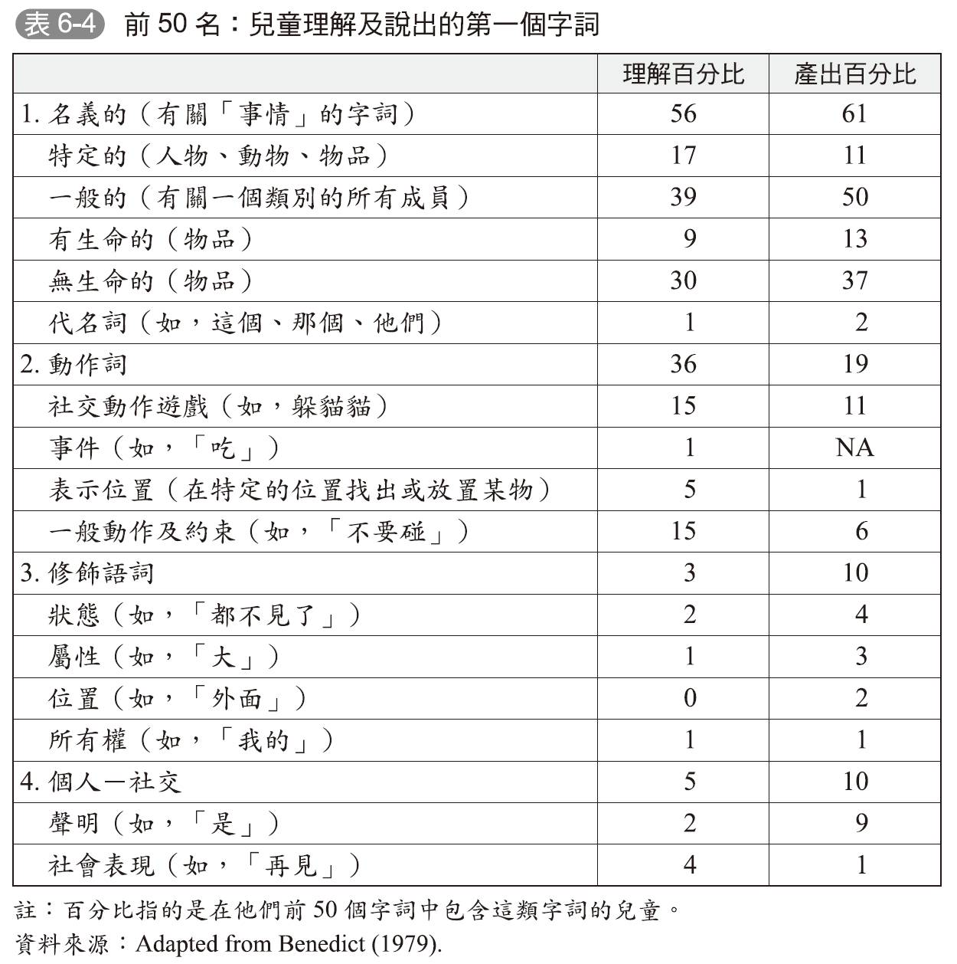

Slide 22
第一個字詞時常是單詞句（holophrases），即說出一個詞，這個詞代表整句話，其意思取決於被使用的特定情境。
文化會影響說出第一個字詞的類型。

Slide 23
第一個句子
大約在18個月左右時，出現的詞彙爆發性增加，伴隨著另外的發展成就：個別字詞連結成傳達想法的句子。
創造出雙字詞片語，大約是在他們說第一個字詞後的8至12個月。

Slide 24
組合雙字詞的語言，不僅提供對環境事物的標記，還說明它們之間的關係。
使用雙字詞組合的2歲幼兒傾向使用特定句子，此句子與成人句子的建構方式相似。

Slide 25
雖然雙字詞句子的創造代表著進步，但兒童所使用的語言仍然一點也不像成人。
2歲兒童易於省去對訊息不重要的字詞，就好像我們寫按字數付錢的電報的方式一樣。他們的對話常被稱為電報式語言 （telegraphic speech）。

Slide 26
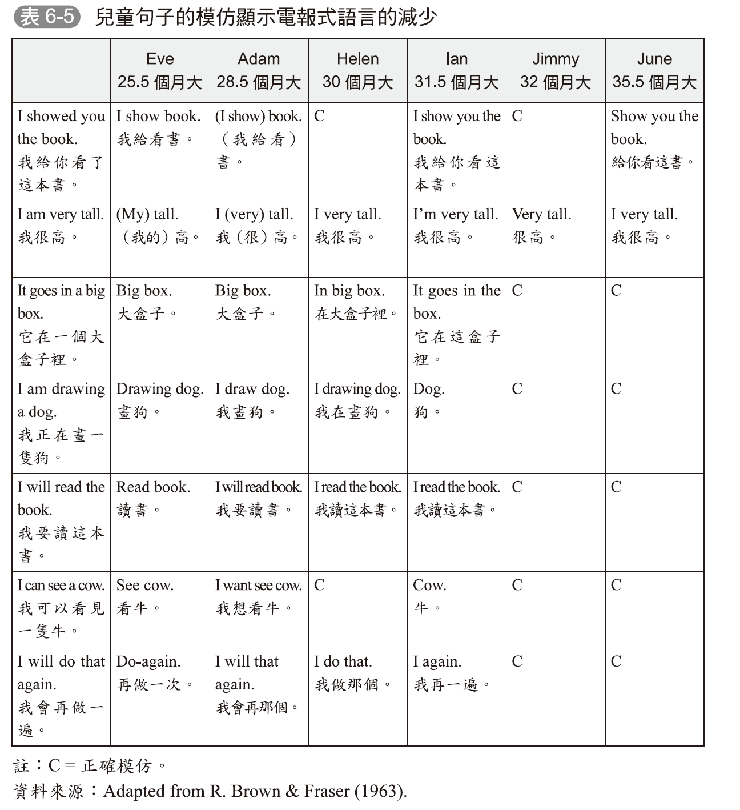

Slide 27
嬰兒在他們使用語言的形式上展現個別差異。
一些嬰兒使用指示形式（referential style），指語言主要是用來標示物品的語言形式。
例如，在英語中，代名詞（如he、she、it、they）用來指代先前提到的名詞，指示詞（如this、that、these、those）用來指示所談論的對象的位置或距離，冠詞（如the）用來指示特定或泛指的對象。這些語言形式有助於說話者在交流中清楚地表達自己的意思，幫助聽者理解說話者的意圖。

Slide 28
另一些使用表達形式（expressive style），即語言主要是用來表達自己和他人感覺和需求的語言形式。
例如，在表達態度和情感方面，語言可以通過詞彙的選擇（如使用褒義詞或貶義詞）、語氣的表達（如語調和語速）、以及非語言元素（如微笑、眼神）來表達。在表達內容和信息方面，語言可以通過語法結構的構建（如句子的結構和詞彙的排列）、詞彙的精確度和運用、以及語言的清晰度和流暢度來表達。

Slide 29
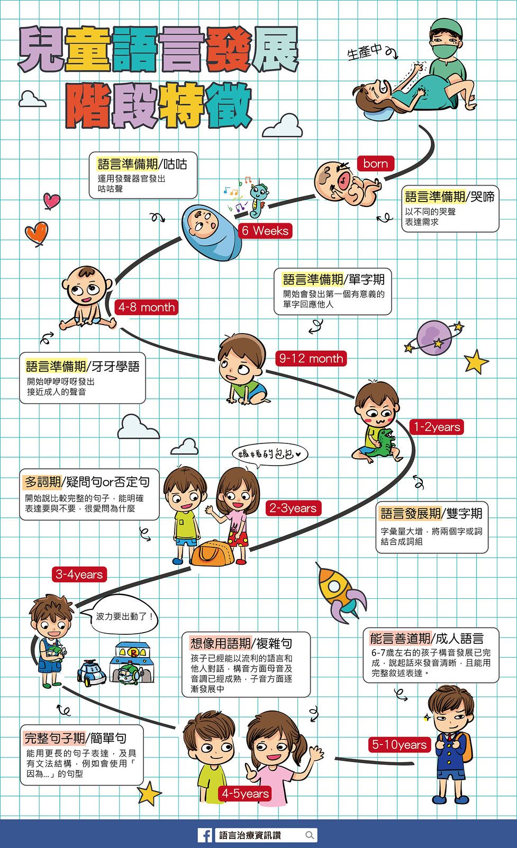

Slide 30
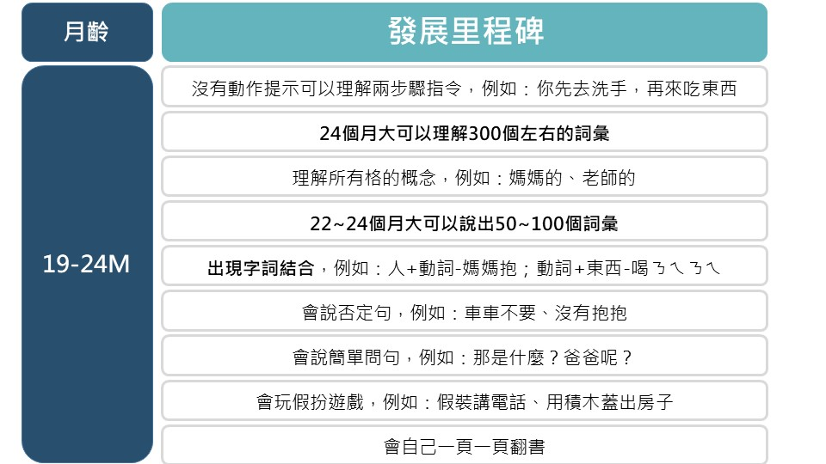

Slide 31
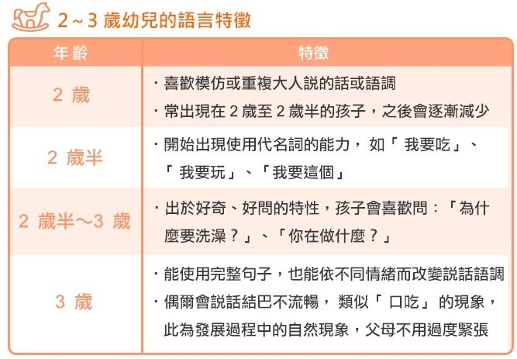

Slide 32
練習二、有個小孩(阿敏)今年兩歲，她是家中獨生女，目前尚未就讀，爸媽都很疼愛她，可是爸媽發現她目前會的單詞非常有限，只限於家人的稱謂(爸爸、媽媽)和一些動作名稱 (要、吃、拿、玩等)，物件名稱只限於薯條、娃。
1. 依照幼兒語言發展歷程，你認為阿敏是否為語言發展遲緩幼兒? 為什麼?
2. 如果他爸媽找你諮詢，你會給予他們甚麼意見?
請將討論答案上傳 https://forms.gle/BrmyXXKuZkSE4ki5A

Slide 33
三、發展遲緩幼兒語言發展特質
發展遲緩（或發展延遲）是指幼兒在語言、運動、認知或社交等方面的發展速度比同齡兒童慢的情況。就語言發展而言，發展遲緩幼兒的語言發展特質可能包括以下幾個方面：
1. 語言理解能力較弱：發展遲緩幼兒可能難以理解他人說話的意思，對語言的理解能力較弱。聽力? 認知? 缺乏視覺線索? 指令過於複雜?
2. 語言表達能力有限：他們可能在詞彙量、語句結構和語言流暢度等方面表現出限制，表達能力較弱。情緒多於詞彙量? 缺乏語用? 溝通管道侷限? 缺乏模仿對象? 無效學習?

Slide 34
3. 語言發音不準確：他們可能存在發音不準確的情況，難以清晰表達自己。構音異常? 動作無法順利調節? 咬合異常? 進食異常?
4. 語言發展步驟較慢：他們可能在語言發展的不同階段停留的時間較長，達到各個發展階段的時間比較晚。大隻雞慢啼? 如何判斷? 多慢才須留意? 如何和家長溝通?
5. 社交語言能力較弱：他們可能在與他人交流和互動時表現出困難，社交語言能力較弱。語用能力薄弱? 社交語言(好好說話)、社會學習與家庭文化

Slide 35
語言理解能力較弱
1. 認知發展延遲：有些幼兒可能在認知發展方面存在延遲，包括對語言理解的能力。他們可能需要更長的時間來理解和處理語言訊息。
2. 語言處理困難：部分幼兒可能在語言處理方面存在困難，例如難以辨識聲音、詞彙或語句的結構，進而影響了對語言的理解能力。
3. 聽力問題：幼兒如果有聽力問題，可能難以聽清楚語言訊息，進而影響了對語言的理解能力。

Slide 36
4. 注意力不集中：有些幼兒可能注意力不集中，難以專注於聽取和理解語言訊息，導致理解能力薄弱。
5. 語言環境貧乏：幼兒成長環境中缺乏豐富的語言刺激和交流，可能影響了對語言的理解和使用。
6. 發展障礙或神經生物學問題：一些幼兒可能有發展障礙或神經生物學問題，影響了語言理解的能力。

Slide 37
語言表達能力有限
1. 詞彙量不足：發展遲緩幼兒可能在詞彙的掌握和使用方面落後於同齡兒童，導致表達能力受限。
2. 語句結構不完整：他們可能在構建語句的能力上有困難，無法準確地使用不同的語法結構來表達自己。
3. 語言流暢度問題：他們可能在語言流暢度方面有困難，表達時會出現中斷、重複或停頓的情況，影響了表達的清晰度和連貫性。

Slide 38
4. 語音發展問題：部分發展遲緩幼兒可能存在語音發展問題，難以正確發音，進而影響了語言表達的清晰度。
5. 語言學習環境差：他們成長的語言學習環境可能缺乏豐富的語言刺激和機會，無法有效地促進語言表達能力的發展。
6. 情感和社交因素：有時候，發展遲緩幼兒可能因為情感或社交因素而表達能力有限，例如害羞、焦慮或自信心不足。

Slide 39
語言發音不準確
發展遲緩幼兒語言發音不準確的原因可能包括以下幾個方面：
1. 口腔肌肉控制不足：部分發展遲緩幼兒可能存在口腔肌肉控制不足的問題，影響了正確發音所需的口腔肌肉協調和力量。
2. 聽覺問題：如果幼兒有聽覺問題，可能難以聽清楚和模仿正確的語音，進而影響了發音的準確性。
3. 學習環境影響：幼兒成長的語言學習環境可能缺乏正確的語音模型和指導，無法有效地學習正確的發音。

Slide 40
4. 語音發展障礙：有些幼兒可能存在語音發展障礙，如言語韻律障礙或言語發音障礙，導致發音不準確。
5. 情感和焦慮因素：有時候，發展遲緩幼兒可能因為情感或焦慮因素而表現出發音不準確，例如緊張或不自信。
6. 其他因素：其他因素，如口腔結構異常、舌頭運動困難等也可能影響幼兒的發音準確性。

Slide 41
語言發展步驟較慢
1. 認知發展延遲：部分發展遲緩幼兒可能在認知發展方面存在延遲，包括語言的認知和理解能力，導致語言發展步驟較慢。
2. 語言環境不足：幼兒成長的語言環境缺乏豐富的語言刺激和交流機會，無法有效地促進語言發展，導致步驟較慢。
3. 發音困難：有些幼兒可能存在發音困難，影響了正確發音，進而影響了語言發展步驟的達成。

Slide 42
4. 語法和詞彙獲得困難：部分幼兒可能在學習語法結構和詞彙方面有困難，導致語言發展步驟較慢。
5. 社交和情感因素：有時候，發展遲緩幼兒在社交和情感方面存在困難，影響了語言發展的進程。
6. 其他因素：如聽覺問題、神經發展問題等也可能導致語言發展步驟較慢。

Slide 43
社交語言能力較弱
1. 語言發展延遲：由於語言發展延遲，幼兒可能在社交場合中難以準確表達自己的意圖和情感，導致社交語言能力較弱。
2. 語言理解困難：幼兒可能在理解他人語言的意義和情感方面有困難，難以適切地參與社交互動。
3. 語言表達能力有限：由於語言表達能力有限，幼兒可能無法清晰地表達自己的想法和感受，影響了社交溝通的效果。

Slide 44
4. 非語言溝通困難：除了語言外，幼兒還需要使用非語言方式（如身勢、表情）進行社交溝通，但可能存在非語言溝通困難。
5. 社交技巧不足：有些幼兒可能缺乏適當的社交技巧，如回應他人、分享興趣、等待轉換話題等，影響了社交語言能力的發展。
6. 情感和焦慮因素：有時候，幼兒可能因為情感或焦慮因素而表現出社交語言能力較弱，如害羞、緊張或不自信。

Slide 45
練習三、想一想
綜合以上發展遲緩幼兒語言發展的原因及影響因素有那些? 該從哪些方面下去進行輔導?
請各自將答案寫在下方 https://forms.gle/pqHnjEheCNydaB7P7

Slide 46
四、發展遲緩幼兒語言發展輔導
1. 表達動機的環境
2. 多元刺激的環境
3. 輕鬆沒有壓力的環境
4. 有同儕模範的環境
5. 有架設鷹架的環境
6. 有便利溝通的環境或工具
7. 表達清楚明確
環境
行為
回應
1. 適當回應
2. 正向示範
3. 互動聊天
4. 指令明確具體
5. 運用多元溝通
6. 一起陪伴
1. 了解幼兒的語言能力起始點
2. 塑造行為步驟
3. 示範與模仿
4. 協助與提示
5. 食物多元化
6. 精細與口腔動作協調訓練

Slide 47
環境調整
1. 表達動機的環境
2. 多元刺激的環境
3. 輕鬆沒有壓力的環境
4. 有同儕模範的環境
5. 有架設鷹架的環境
6. 有便利溝通的環境或工具
7. 表達清楚明確

Slide 48
語言行為發展
1. 了解幼兒的語言能力起始點
2. 塑造行為步驟
3. 示範與模仿
4. 協助與提示
5. 食物多元化
6. 精細與口腔動作協調訓練

Slide 49
回應
1. 適當回應
2. 正向示範
3. 互動聊天
4. 指令明確具體
5. 運用多元溝通
6. 一起陪伴

Slide 50
你還想到那些可以促進發展遲緩幼兒語言發展的方式? 可以自行寫在下方，或跟我們分享?

Slide 51
THANKS
Please keep this slide for attribution

